Slide 1
Веблиш в английском и русском языках
Выполнила: Ученица 9 класса «а» Бенгард Диана МБОУСОШ №2
Руководитель: Тимофеева Галина Александровна

Slide 2
Цель проекта: изучение английского интернет – языка, его особенности и структуры
Задачи проекта:
Изучить стиль, структуру и особенности английского языка web коммуникаций.
Изучить особенности русского Интернет – языка.
Последить влияние «Веблиша» на язык Интернета.
Проанализировать англоязычные и русскоязычные чаты.

Slide 3
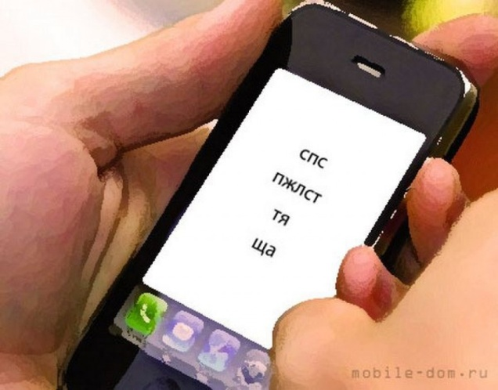
Появление языка web коммуникаций не обошло и русскоязычный интернет
Выпадение интервокальных согласных (сёня – сегодня; ваще – вообще; сейчас – ща; пжлст - пожалуйста).
Упрощение групп согласных (када – когда; тока – только; чо – что).
Стяжение гласных (терь – теперь; тя – тебя; ваще – вообще; спс – спасибо; крч - короче).

Slide 4
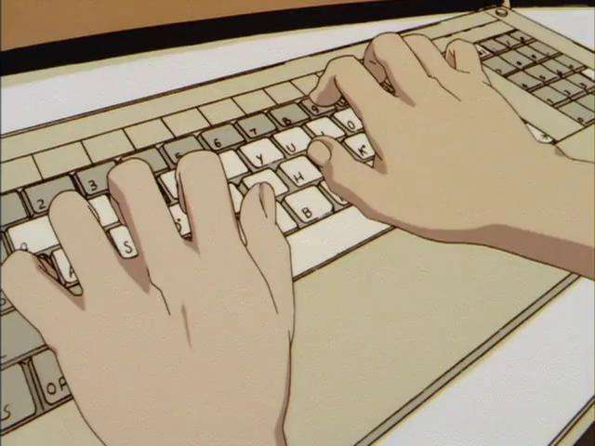
есть целый ряд весьма агрессивных сугубо русских аббревиатур, не имеющих английских аналогов:
НННЧ – «не нравится, не читай»
ППКС – «подпишусь под каждым словом».

Slide 5
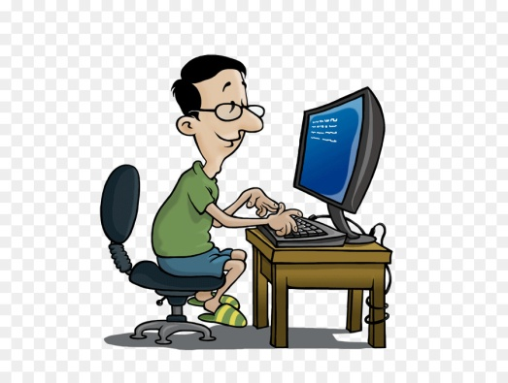
А вот группа аббревиатур, где английский вариант – сокращение, а наш – уже жаргонизм:
INET = инет (Интернет)
PLS = плз, плиз (пожалуйста)
ICQ = аська, ицка (программа-пейджер)
Е-MAIL = мыло
PROG = прога (программа)
LOL (laughing out loud) = лол («громкий смех»)
SPAM = спам (непрошеная рекламная почта)

Slide 6
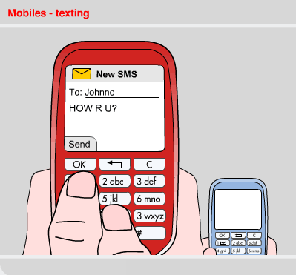
К особой группе относятся намеренные англоязычные слова с использованием цифр и букв по звучанию
U(you)
4U(for you)
2U (to you)
U2 (you too)
2DAY (today)
YDAY (yesterday)
XMAS (Christmas)
BD или BDAY (birthday)
SUM1 (someone)…

Slide 7
Вот ещё парочка примеров «веблиша» в англиском языке

